Slide 1

THEO DÒNG LỊCH SỬ
HOẠT ĐỘNG KHỞI ĐỘNG:
1
THEO DẤU CHÂN NGƯỜI
2
KỂ CHUYỆN BÁC HỒ
3
THI TÌM HIỂU TẤM GƯƠNG CHỦ TỊCH HỒ CHÍ MINH

Slide 2

THEO DẤU CHÂN NGƯỜI
Em hãy tóm tắt quá trình ra đi tìm đường cứu nước của Bác Hồ?

Slide 3

KỂ CHUYỆN BÁC HỒ
Hãy kể một câu chuyện ngắn mà em biết về Bác Hồ.

Slide 4

THI TÌM HIỂU VỀ TẤM GƯƠNG
CHỦ TỊCH HỒ CHÍ MINH

Slide 5

Câu 1:
Bác ra đi tìm đường cứu nước vào ngày tháng năm nào?
Đáp án: 05 – 06- 1911

Slide 6
Câu 2:
Trong thời gian ở Pháp, Bác đã làm nghề gì?
Đáp án: Phụ bếp

Slide 7

Câu 3:
Tính cả tiếng mẹ đẻ, Bác nói được bao nhiêu ngôn ngữ?
Đáp án: 30

Slide 8
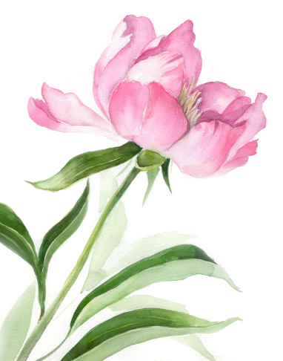
Câu 4:
Kể tên văn bản – tác giả trong chương trình Ngữ văn 7 viết về một phẩm chất tốt đẹp của Bác?
Đáp án: Đức tính giản dị của Bác Hồ
- Phạm Văn Đồng

Slide 9

Câu 5: Văn bản “Thuế máu” trích “Bản án chế độ thực dân Pháp” được Bác viết bằng ngôn ngữ nào?
Đáp án: Tiếng Pháp

Slide 10
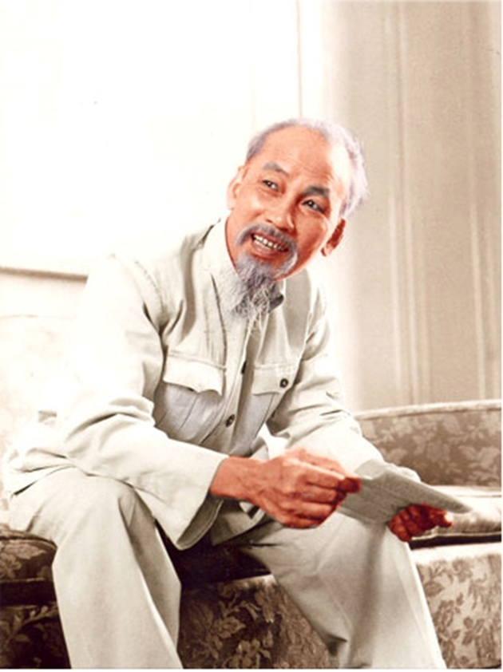
Tuần 1
Tiết 2+3:
PHONG CÁCH HỒ CHÍ MINH
- Lê Anh Trà -

Slide 11
- Đọc – hiểu văn bản nhật dụng.
- Vận dụng các biện pháp nghệ thuật trong việc viết văn bản về một vấn đề thuộc lĩnh vực văn hóa, lối sống.
MỤC TIÊU BÀI HỌC
1. KIẾN THỨC
- Hiểu được một số biểu hiện của phong cách HCM trong đời sống và trong sinh hoạt.
- Hiểu ý nghĩa của phong cách HCM trong việc giữ gìn bản sắc văn hóa dân tộc.
2. KỸ NĂNG
3. THÁI ĐỘ
- Bồi dưỡng lòng tự hào, kính yêu Bác, biết học tập theo gương đạo đức Chủ tịch Hồ Chí Minh.
Notes:
11

Slide 12

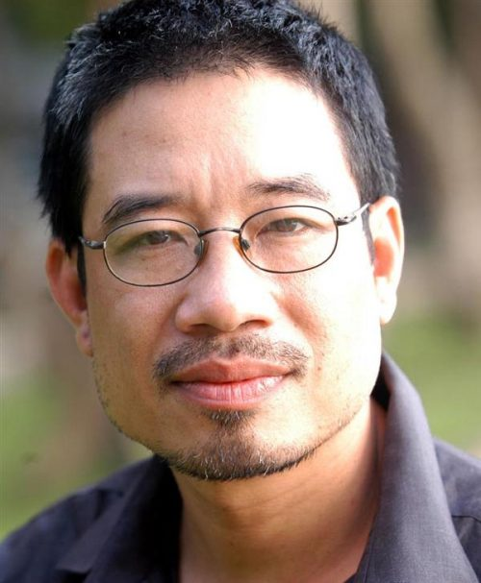
Phong cách Hồ Chí Minh – Lê Anh Trà
I. TÌM HIỂU CHUNG
1. TÁC GIẢ
2. TÁC PHẨM
- Lê Anh Trà (1927 – 199)
- Quê: Đức Phổ, Quảng Ngãi.
- Là nhà quân sự, nhà báo.
- Tác giả chuyên nghiên cứu và viết về Hồ Chí Minh.
Kiểu văn bản: Nhật dụng
PTBĐ: Nghị luận kết hợp thuyết minh
Chủ đề: Hội nhập thế giới và giữ gìn bản sắc dân tộc.
Xuất xứ: trích bài “Phong cách Hồ Chí Minh, cái vĩ đại gắn với cái cao cả”
Lê Anh Trà

Slide 13
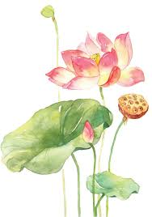
Phong cách Hồ Chí Minh – Lê Anh Trà
Bố cục: 3 phần
- Phần 1: Từ đầu đến "rất hiện đại“ (Hồ Chí Minh với sự tiếp thu tinh hoa văn hóa nhân loại).
- Phần 2: Tiếp theo đến “cháo hoa” (Những nét đẹp trong lối sống của Hồ Chí Minh).
- Phần 3: Phần còn lại (Những bàn luận của tác giả về lối sống của Bác)

Slide 14
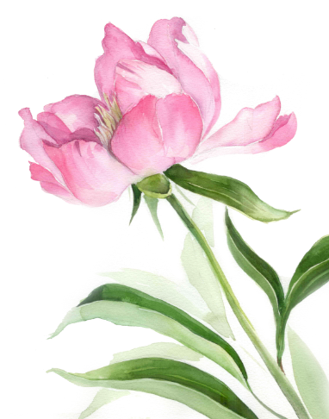
Phong cách Hồ Chí Minh – Lê Anh Trà
II. ĐỌC – HIỂU VĂN BẢN
1. Hồ Chí Minh với sự tiếp thu tinh hoa văn hóa nhân loại:
Bối cảnh tiếp thu
Cách tiếp thu

Slide 15
1. HỒ CHÍ MINH VỚI SỰ TIẾP THU VĂN HÓA
1. HỒ CHÍ MINH VỚI SỰ TIẾP THU VĂN HÓA NHÂN LOẠI
Trên con đường vượt đại dương.
Ghé nhiều nước trên thế giới.
Nói và viết thạo nhiều thứ tiếng.
Làm nhiều nghề.
Gắn với sự nghiệp cứu nước.
Vốn tri thức sâu rộng, uyên thâm
=> Nghệ thuật: Kể xen lẫn bình luận, so sánh.
a. BỐI CẢNH
TIẾP THU
Đi đến đâu cũng học hỏi.
Với chủ nghĩa tư bản:
+ Tiếp thu mọi cái đẹp và cái hay.
+ Phê phán những tiêu cực.
Tiếp thu có chọn lọc.
Trên cơ sở vốn văn hóa dân tộc.
=> Nghệ thuật: lập luận chặt chẽ, kết hợp giữa bình luận, kể.
b. CÁCH
TIẾP THU
Kết hợp hài hòa giữa văn hóa truyền thống và hiện đại, dân tộc và nhân loại.
Phong cách Hồ Chí Minh

Slide 16
2. NÉT ĐẸP TRONG LỐI SỐNG CỦA CHỦ TỊCH HỒ CHÍ MINH
Nơi ở, làm việc
Trang phục
Ăn uống
Tư trang
Nhà sàn, vẻn vẹn vài phòng.
Là nơi tiếp khách, họp Bộ Chính trị, làm việc và ngủ.
=> Nơi ở đơn sơ.
Bộ quần áo bà ba nâu.
Chiếc áo trấn thủ.
Đôi dép lốp
=> Giản dị
Cá kho, rau luộc, dưa ghém, cà muối, cháo hoa.
=> Dân dã, không cầu kì.
Chiếc vali con.
Vài bộ quần áo.
Vài vật kỉ niệm của cuộc đời.
=> Tư trang ít ỏi
Nhận xét: Lần đầu tiên trong lịch sử Việt Nam và có lẽ cả thế giới…
=> Khẳng định lối sống hiếm có của Bác
- DẪN CHỨNG TIÊU BIỂU, BÌNH LUẬN XEN LẪN CHỨNG MINH
- LỐI SỐNG GIẢN DỊ, THANH ĐẠM, TRONG SÁNG

Slide 17
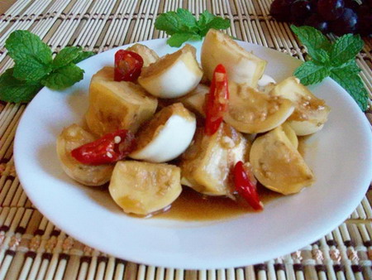
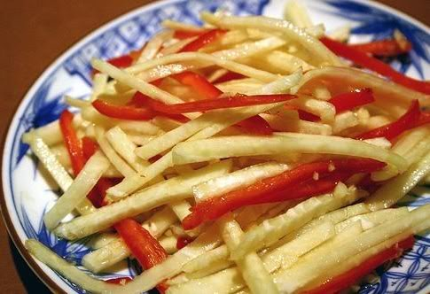
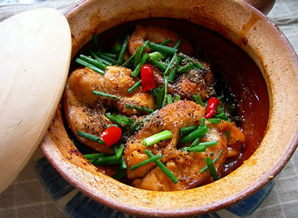
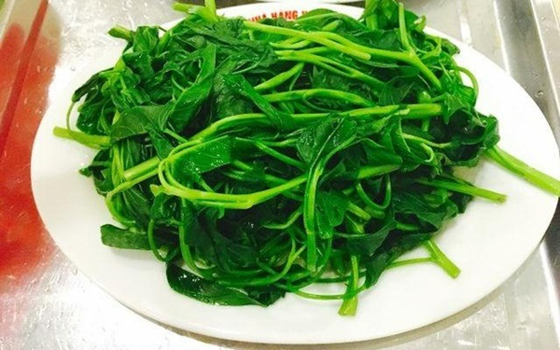
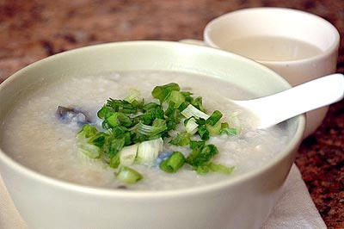
Thức ăn dân dã

Slide 18
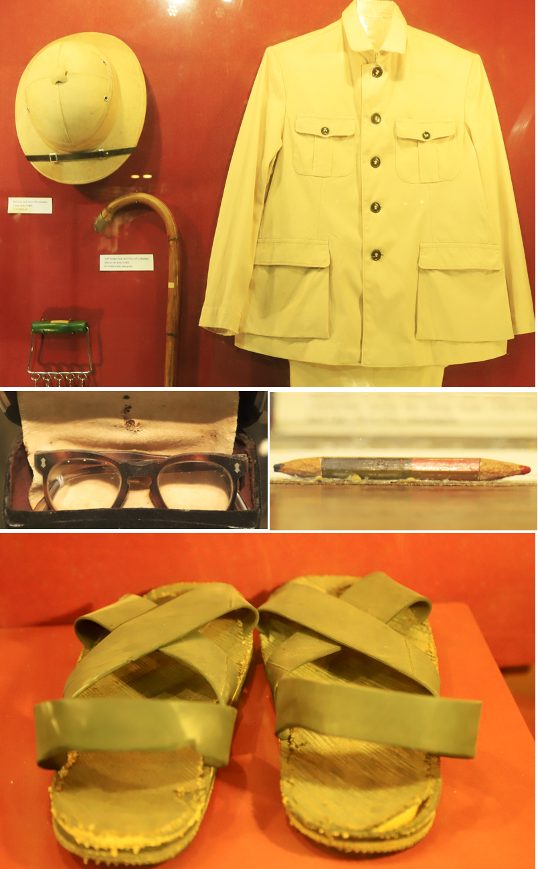
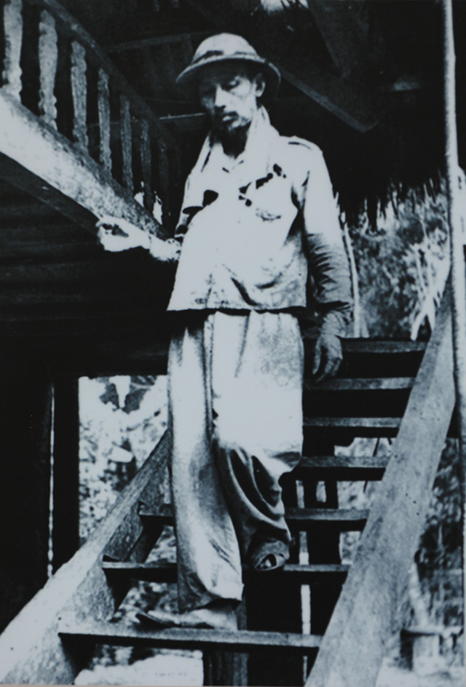
VẬT
DỤNG
ĐƠN
SƠ

Slide 19
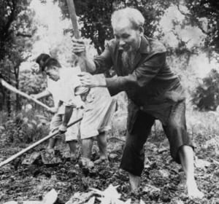
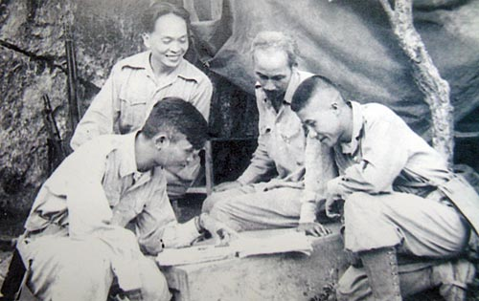
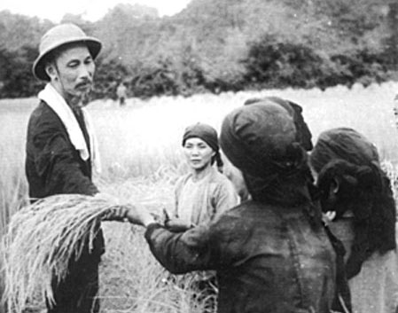
THẢO LUẬN NHÓM
Thời gian: 3 phút
TÌM CÁC DẪN CHỨNG TRONG THƠ, VĂN THỂ HIỆN NÉT ĐẸP TRONG LỐI SỐNG CỦA BÁC HỒ?

Slide 20
3. Bàn luận về lối sống của Bác:
So sánh điểm giống và khác trong lối sống của Bác và Nguyễn Trãi?
 | BÁC HỒ | NGUYỄN TRÃI
Giống | Lối sống giản dị, thanh cao
Khác | Bác sống gắn bó, chia sẻ khó khăn, gian khổ cùng nhân dân. | Nguyễn Trãi sống ẩn dật, lánh đời.

Slide 21
3. Bàn luận về lối sống của Bác:
Tôi dám chắc không có một vị lãnh tụ, một vị tổng thống …. sống đến mức giản dị và tiết chế như vậy.
Bất giác ta nghĩ đến các vị hiền triết ngày xưa…
Nghệ thuật: Hình thức so sánh, đan xen thơ Nguyễn Bỉnh Khiêm, dùng từ Hán Việt
- Cách sống đẹp trở thành quan điểm thẩm mĩ
- Đó là một cách di dưỡng tinh thần, có khả năng mang lại hạnh phúc cho tâm hồn và thể xác.
Lối sống giản dị mà thanh cao

Slide 22
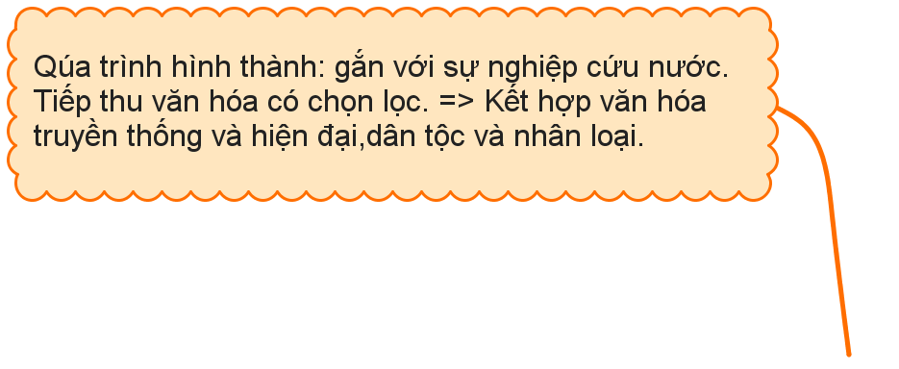


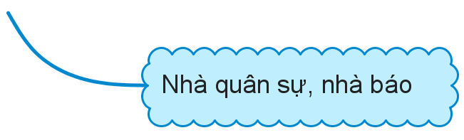
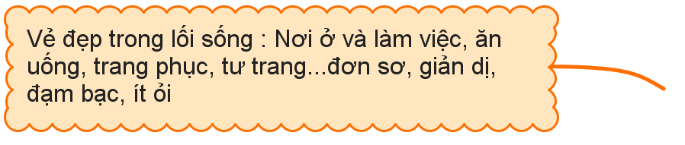
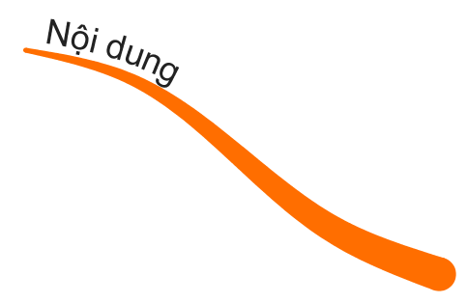
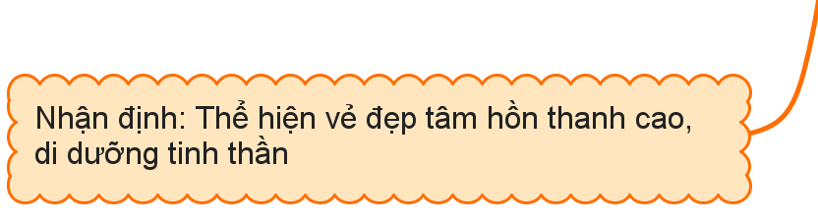
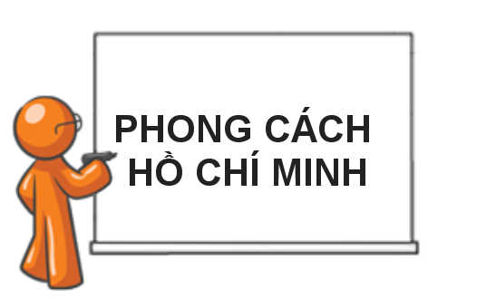


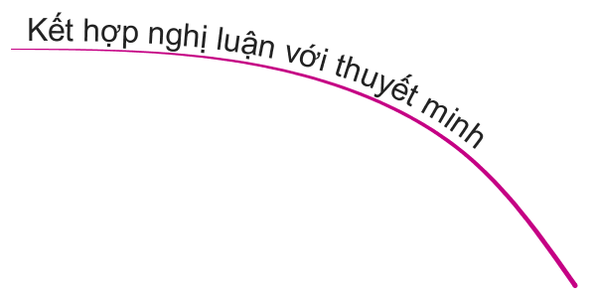
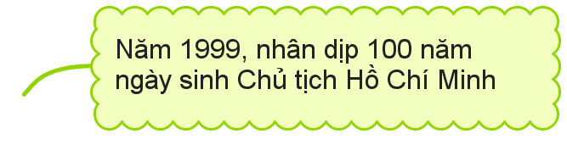
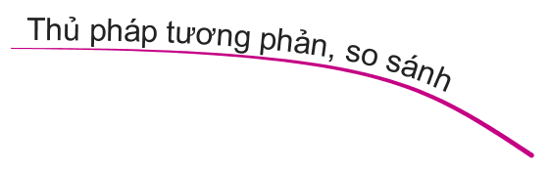
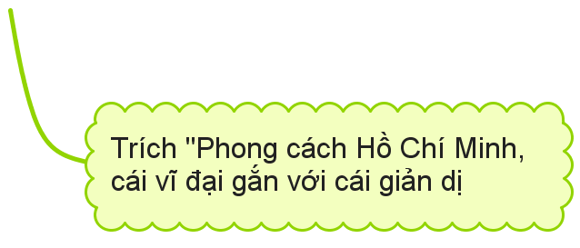

III. TỔNG KẾT : Ghi nhớ SGK trang 8

Slide 23

Bài tập : Luyện đề đọc – hiểu văn bản “Phong cách Hồ Chí Minh”
Trong bài Phong cách Hồ Chí Minh, sau khi nhắc lại việc Chủ tịch Hồ Chí Minh đã tiếp xúc với văn hóa nhiều nước, nhiều vùng trên thế giới, tác giả Lê Anh Trà viết:
… “Nhưng điều kỳ lạ lạ tất cả những ảnh hưởng quốc tế đó đã nhào nặn với cái gốc văn hóa dân tộc không gì lay chuyển được ở Người, để trở thành một nhân cách rất Việt Nam, một lối sống rất bình dị, rất Việt Nam, rất phương Đông, nhưng cũng đồng thời rất mới, rất hiện đại”…
(Trích Ngữ văn 9, tập một, NXB Giáo dục Việt Nam, 2015)
1. Ở phần trích trên, tác giả đã cho thấy vẻ đẹp của phong cách Hồ Chí Minh được kết hợp hài hòa bởi những yếu tố nào? Em hiểu được điều gì về tình cảm của tác giả dành cho Người?
2. Xác định hai danh từ được sử dụng như tính từ trong phần trích dẫn và cho biết hiệu quả nghệ thuật của cách dùng từ ấy.
3. Em hãy trình bày suy nghĩ (khoảng 2/3 trang giấy thi) về trách nhiệm của thế hệ trẻ đối với việc giữ gìn bản sắc văn hóa dân tộc trong thời kỳ hội nhập và phát triển.

Slide 24

Câu 1: Ở phần trích trên, tác giả đã cho thấy vẻ đẹp của phong cách Hồ Chí Minh được kết hợp hài hòa bởi những yếu tố nào? Em hiểu được điều gì về tình cảm của tác giả dành cho Người?
Gợi ý:
-Vẻ đẹp phong cách Hồ Chí Minh được kết hợp hài hòa giữa những ảnh hưởng văn hóa quốc tế và gốc văn hóa dân tộc.
- Qua đó tác giả Lê Anh Trà thể hiện tình cảm kính trọng, ca ngợi Bác Hồ, tự hào về Người như đại diện của một con người Việt Nam ưu tú.

Slide 25
Câu 2: Xác định hai danh từ được sử dụng như tính từ trong phần trích dẫn và cho biết hiệu quả nghệ thuật của cách dùng từ ấy.
Gợi ý: - Hai danh từ được sử dụng như tính từ: Việt Nam, phương Đông. - Cách dùng từ ấy có hiệu quả nghệ thuật cao. Tác giả muốn nhấn mạnh bản sắc văn hóa dân tộc Việt Nam, bản sắc Phương Đông trong con người Bác.

Slide 26
Câu 3: Em hãy trình bày suy nghĩ về trách nhiệm của thế hệ trẻ đối với việc giữ gìn bản sắc văn hóa dân tộc trong thời kỳ hội nhập và phát triển.
Gợi ý:
- Giải thích thời kỳ hội nhập: các nền kinh tế thế giới mở cửa, hội nhập dẫn đến sự giao lưu, ảnh hưởng văn hóa giữa các nước.
- Trách nhiệm thế hệ trẻ:
+ Gìn giữ và phát huy những bản sắc văn hóa tốt đẹp của dân tộc;
+ Nêu cao tinh thần tự tôn dân tộc, niềm tự hào về những truyền thống văn hóa tốt đẹp: truyền thống yêu nước; uống nước nhớ nguồn; văn hóa lễ hội truyền thống; phong tục tập quán…

Slide 27
+ Tiếp tục những ảnh hưởng tích cực từ văn hóa nước ngoài đồng thời gạn lọc những ảnh hưởng tiêu cực từ văn hóa ngoại lai.
- Đánh giá: đây là vấn đề quan trọng đòi hỏi ý thức và nhận thức của thế hệ trẻ cùng đồng lòng, chung tay góp sức.
HẾT

